Slide 1
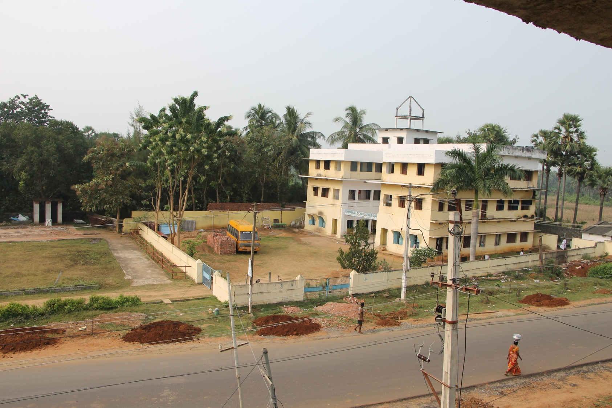
Notes:
Bestehende, äußerst beengte und nicht mehr gesetzeskonforme Krankenpflegeschule für 120 junge Frauen, links daneben der Bauplatz für die neue Schule

Slide 2
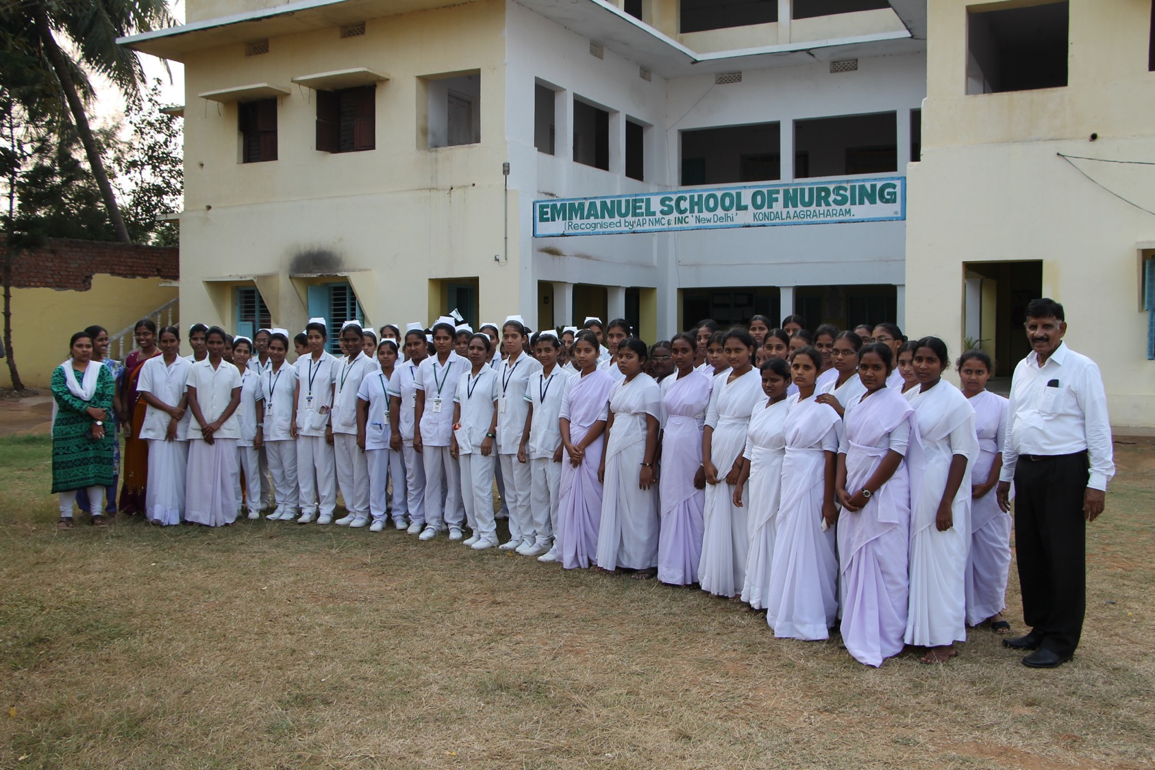
Notes:
Ein Teil der Schülerinnen

Slide 3
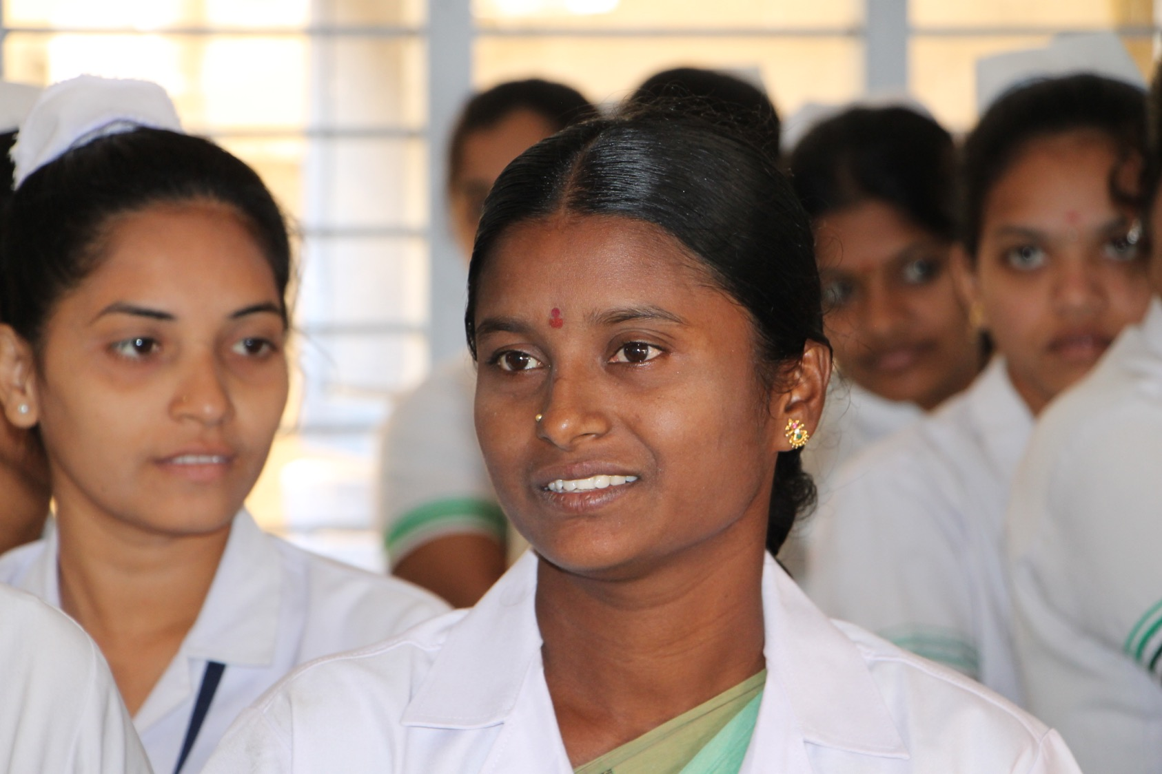
Notes:
Einige der 120 Schülerinnen

Slide 4
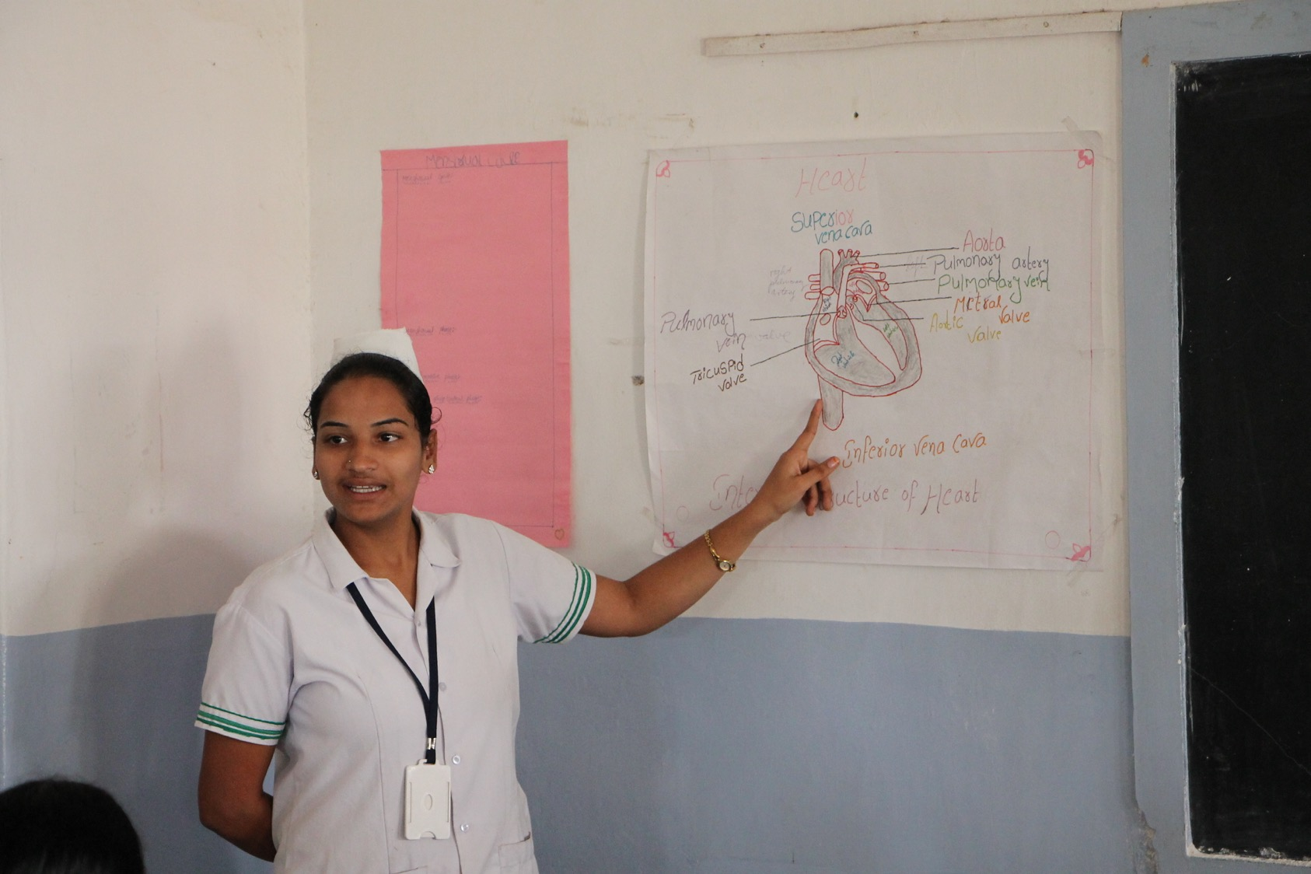
Notes:
Ausbildung mit einfachsten Mitteln

Slide 5
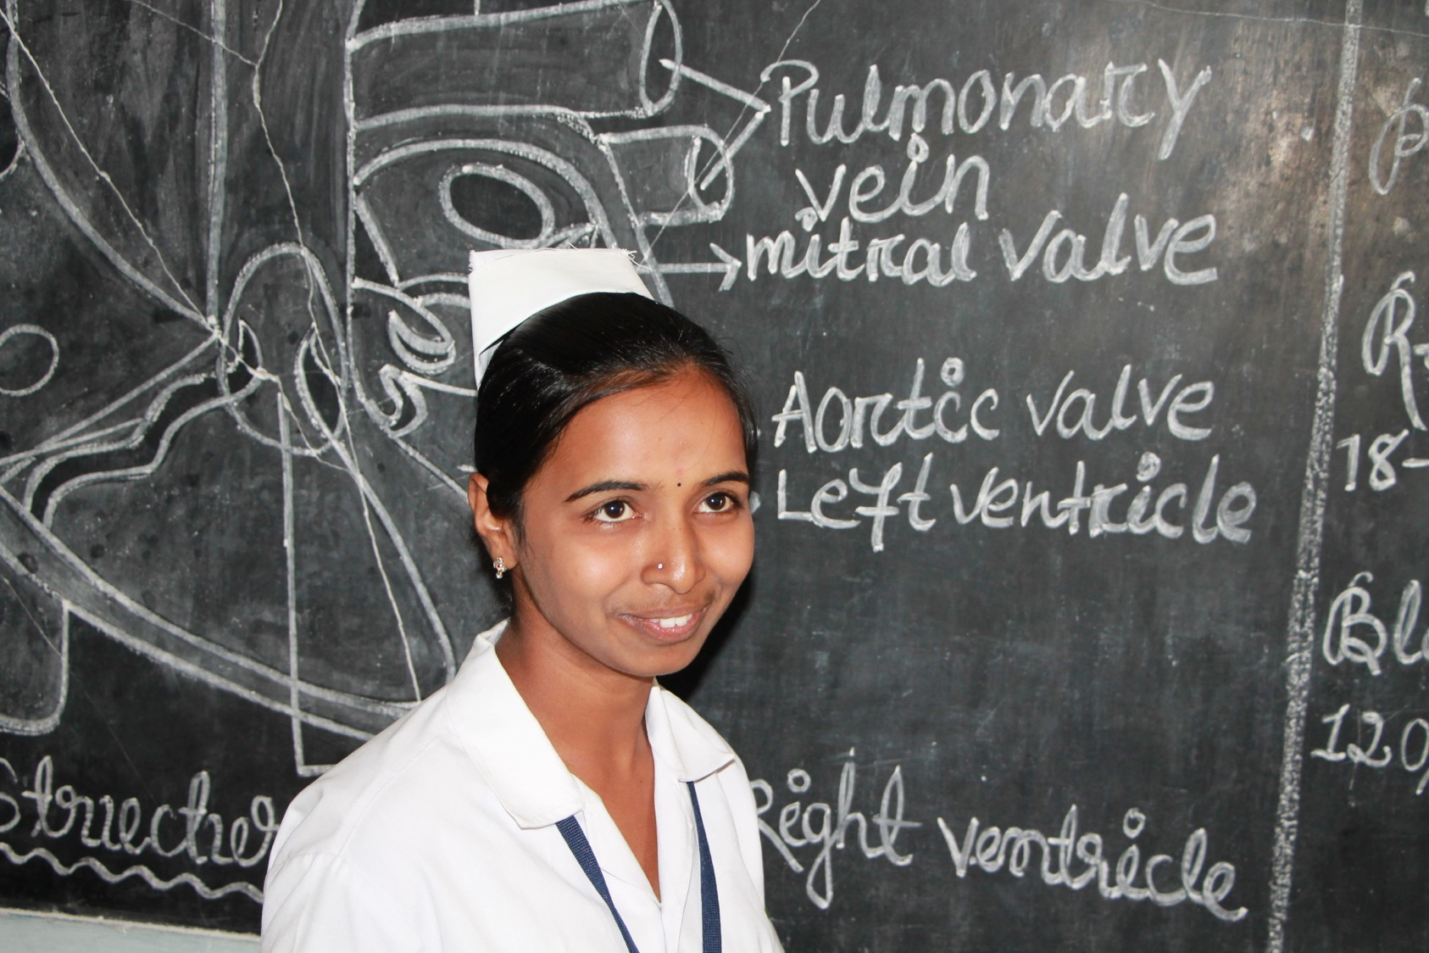
Notes:
Manche der jungen Frauen kommen aus Teilen Indiens, wo sie als Christinnen unterdrückt sind, sie finden hier nicht nur Ausbildung, sondern auch Schutz

Slide 6
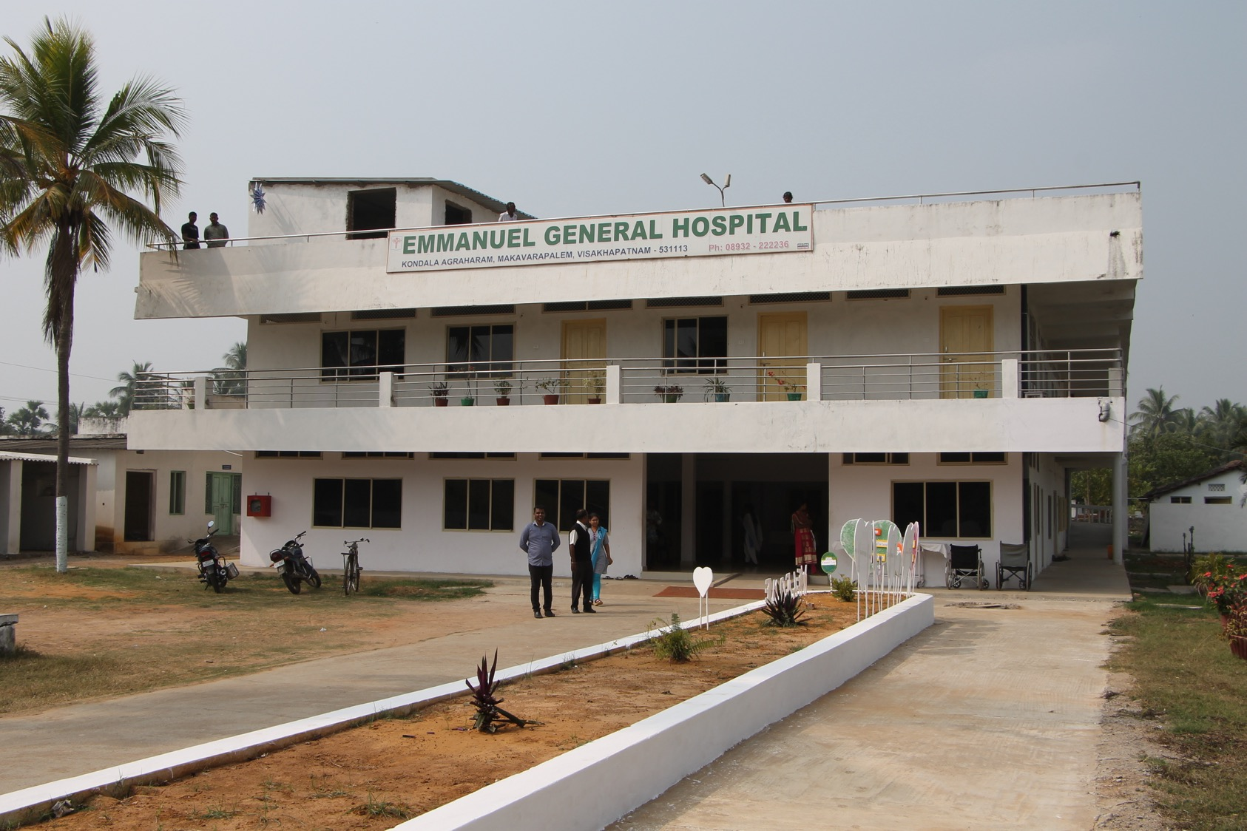
Notes:
Ausbildungsstätte: Allgemeinkrankenhaus Kondala, in unmittelbarer Nähe von Schule und Wohnheim

Slide 7
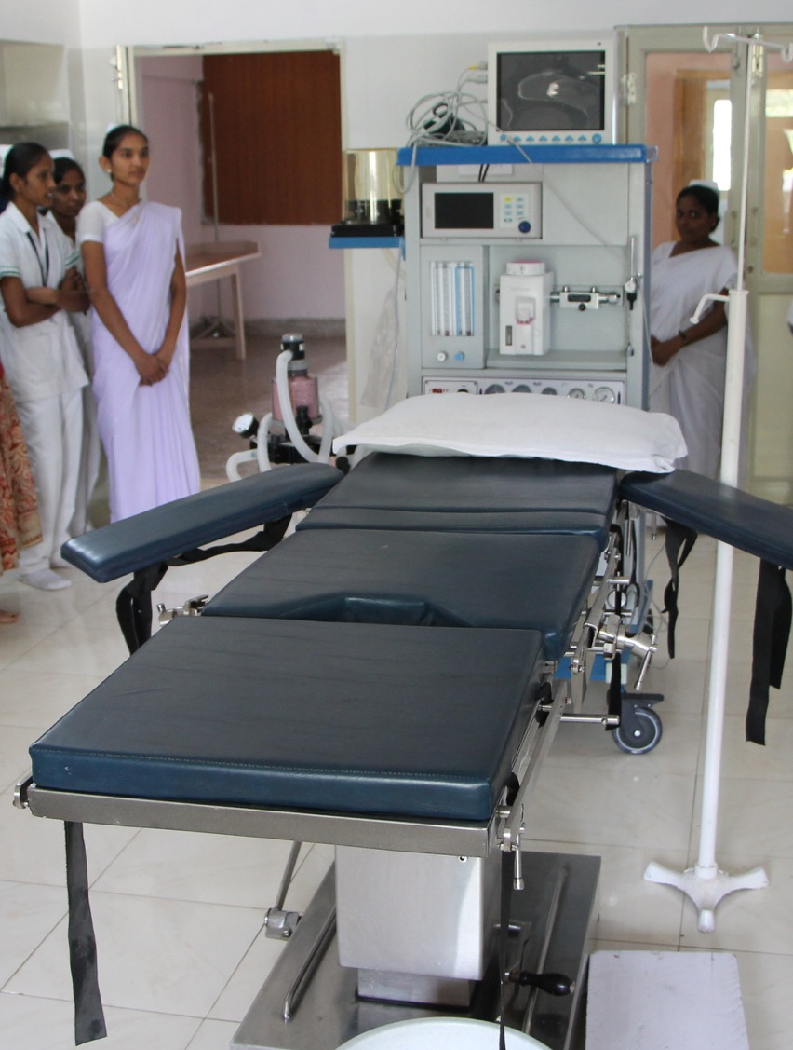
Notes:
OP: Teil der Ausbildung

Slide 8
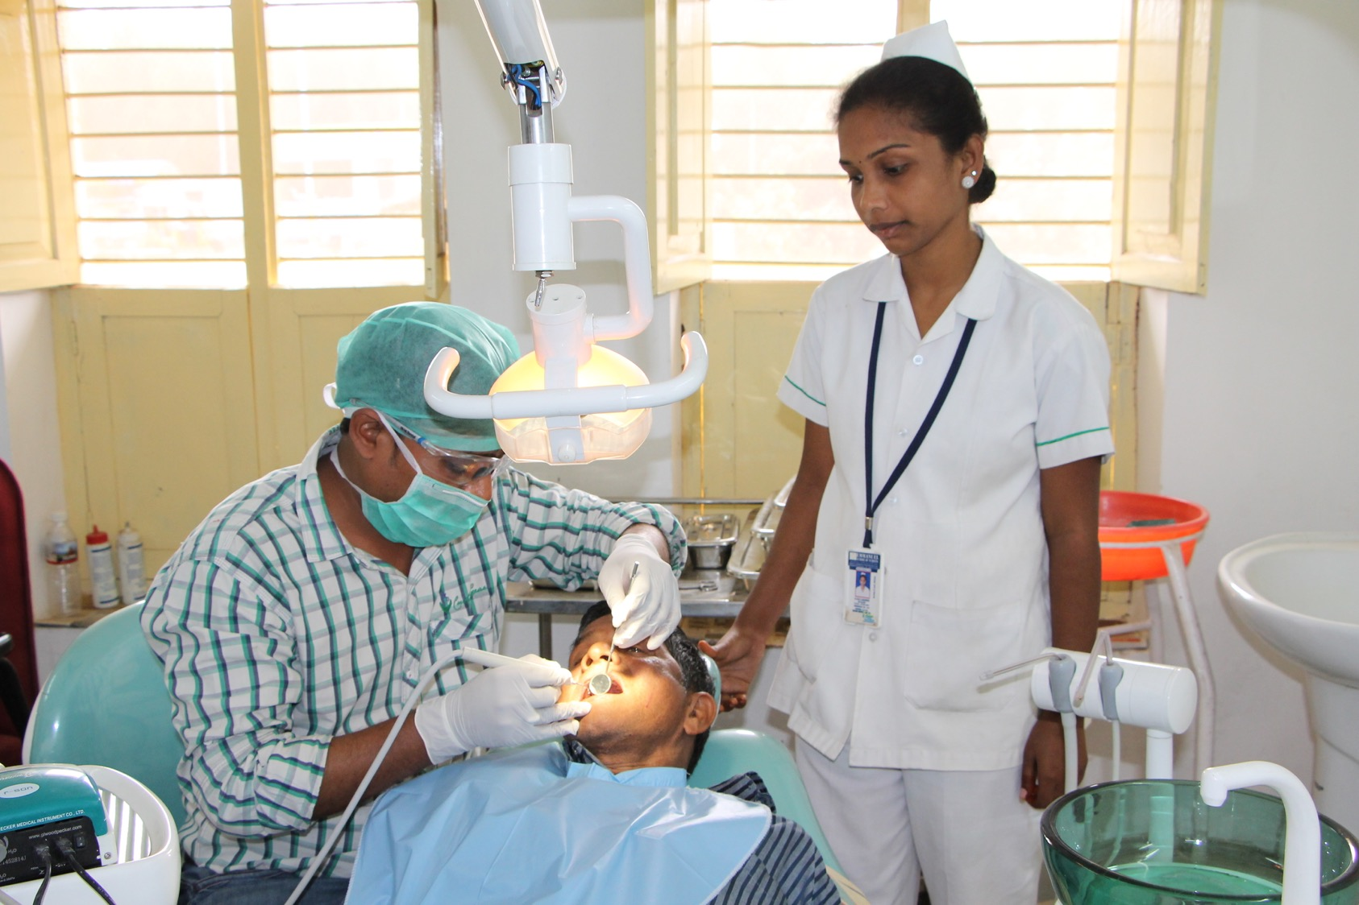
Notes:
Zahnmedizin: Teil der Ausbildung

Slide 9
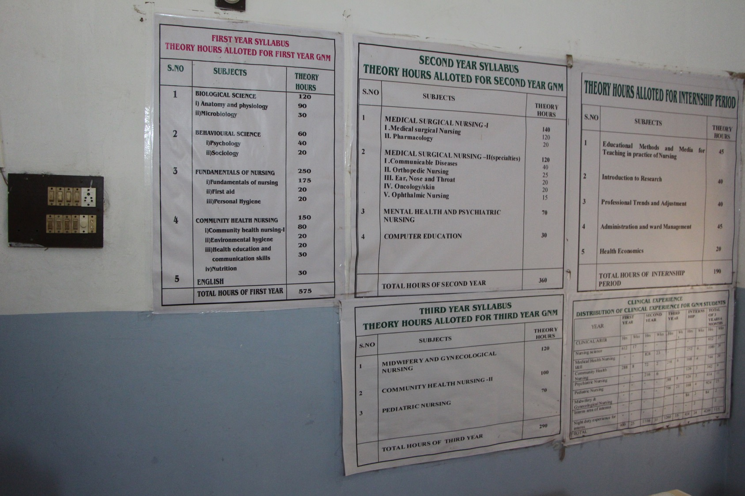
Notes:
Ausbildungsplan

Slide 10
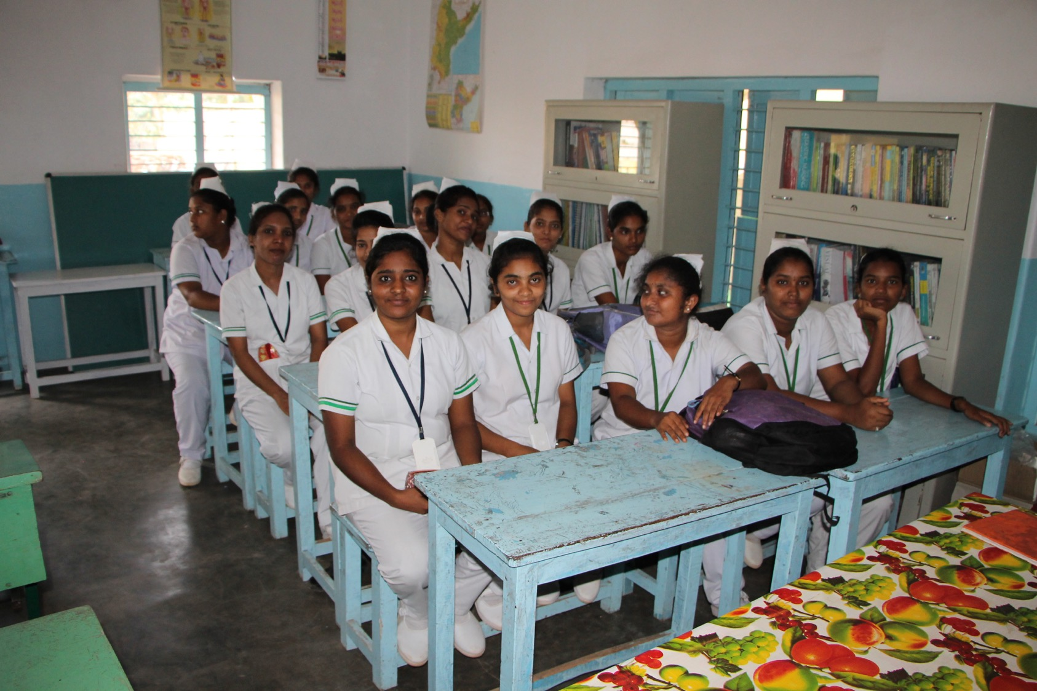
Notes:
Enge im Unterrichtsraum

Slide 11
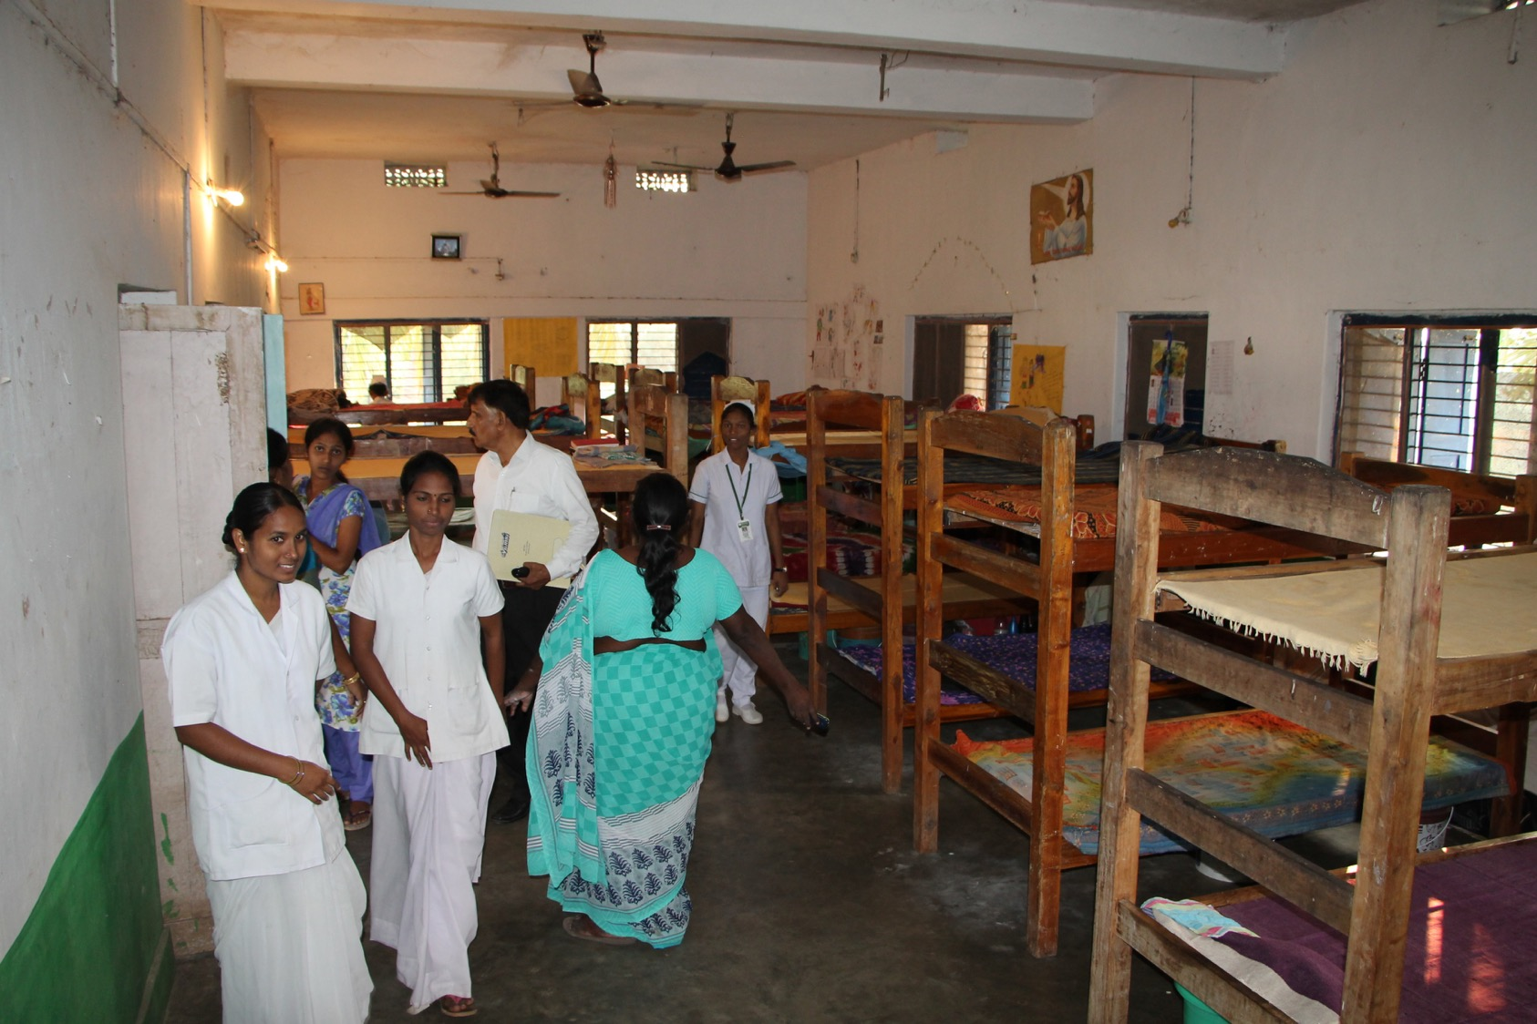
Notes:
Enge im Schlafsaal, ca. 20 Betten

Slide 12
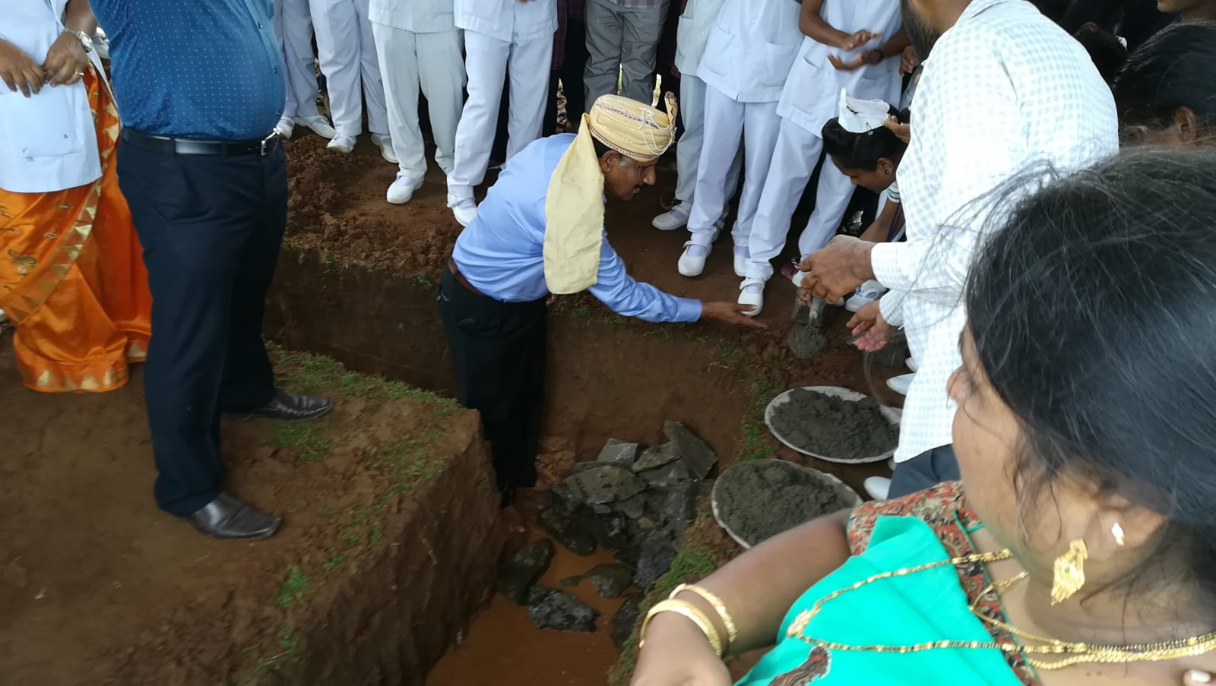
Notes:
Grundsteinlegung für das neue Schulgebäude September 2018

Slide 13
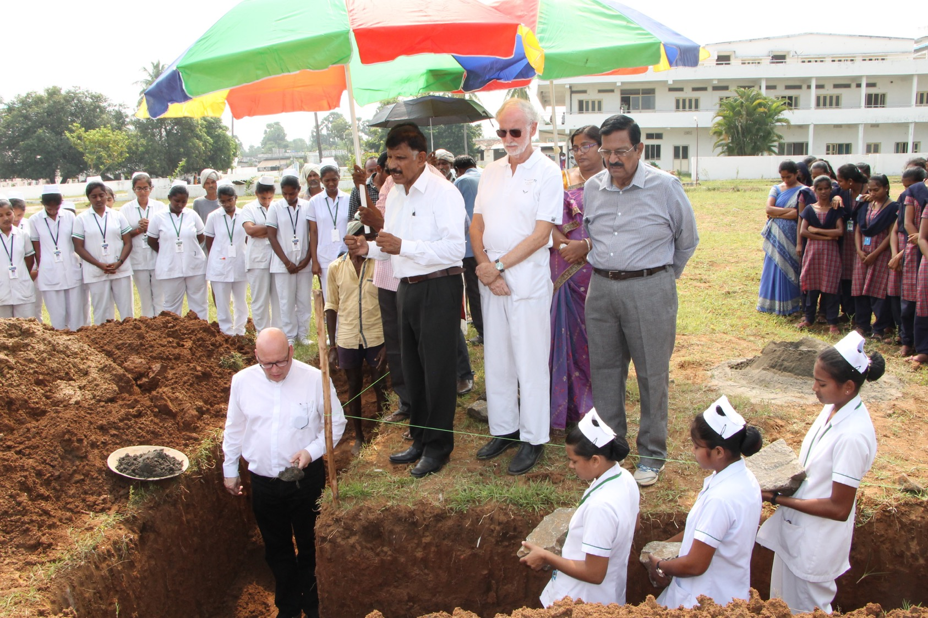
Notes:
Grundsteinlegung für das neue Wohnheim der Schülerinnen am 10. November 2018

